Slide 1
LEARNING Cultures
Dr. Putu Sudira, M.P.
putupanji@uny.ac.id – 08164222678
http://staff.uny.ac.id/cari/staff?title=Putu+Sudira
Sek.Prodi PTK PPs UNY, peneliti terbaik Hibah Disertasi 2011, lulusan cumlaude S2 TP PPs UGM – S3 PTK PPS UNY; Kantor: Vocational and Technology Education Lantai II sayap timur Gedung Pascasarjana UNY

Slide 2
LEARNING CULTURES
Belajar:
Melibatkan partisipasi pembelajar secara total.
Pembelajar harus dimotivasi dan menunjukkan perhatian secara aktif apa yang mereka lakukan dan bagaimana mereka melakukan.

Slide 3
LEARNING CULTURES
Belajar:
Mengendalikan dan memonitor proses belajarnya sendiri.
Monitoring diri sendiri.

Slide 4
LEARNING CULTURES
Belajar:
Membangun budaya konstruktif.
Pengalaman Belajar & latar belakang pengetahuan diperhatikan.

Slide 5
LEARNING CULTURES
Belajar:
Terkait dengan Situasi
Konteks spesifik/khusus
Aktivitas Sosial, interaktif.
Respek dengan latar belakang Budaya.

Slide 6
LEARNING CULTURES
BUDAYA TRADISIONAL | BUDAYA BARU
memperoleh pengetahuan dan keterampilan sebagai reaksi terhadap perkembangan perusahaan dan lingkungan sekitarnya | Orientasi belajar pada pengembangan Kompetensi dan perolehan kapasitas bertindak replektif.
Belajar terstruktur berpusat pada pengajaran berdasarkan pengolahan lingkungan belajar. | Belajar adalah lingkungan belajar alami sebagai pengalaman belajar, jaringan kerjasama dengan internasional off the job.
Konten belajar difahami sebagai bagian dari sistem pengetahuan tertentu/definit | K onten belajar dan Pengetahuan tidak definit, tetapi bergantung pada kontek individu dan sosial

Slide 7
LEARNING CULTURES
BUDAYA TRADISIONAL | BUDAYA BARU
Pemerolehan pengetahuan Teori utamanya melalui pengajaran mereduksi Pengetahuan khusus/spesialis | Pengetahuan secara mendasar dikonstruksi melalui situasi belajar yang komplek; Pengetahuan eksperiensial didapat dari kombinasi pengetahuan Teori
Reproduksi Pengetahuan ditentukan oleh kondisi tindakan | Pengetahuan diterapkan secara terbuka, aksi diskrit dan dibuat bermanfaat
Pembelajar menirukan, mengadopsi, menjadi afiliasi | Pembelajar mengorganisasikan dan mengendalikan kerja dan proses belajar untuk berdampak luas dalam kendali diri
Pelatih menginstruksikan, mendemontrasikan: Mediator pengetahuan Teori | Pelatih dan Pendamping membuat prerekuisit untuk proses belajar mereka.

Slide 8
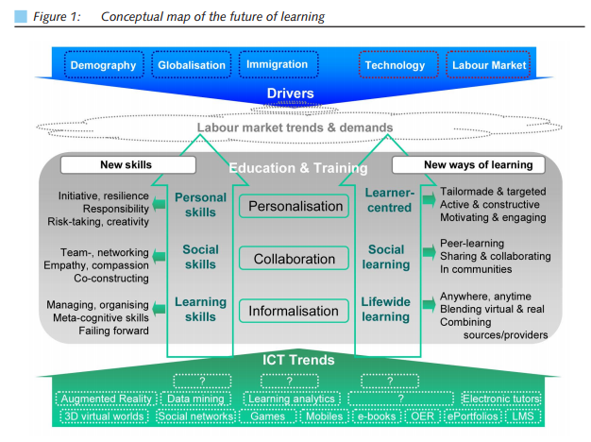
LEARNING CULTURES

Slide 9
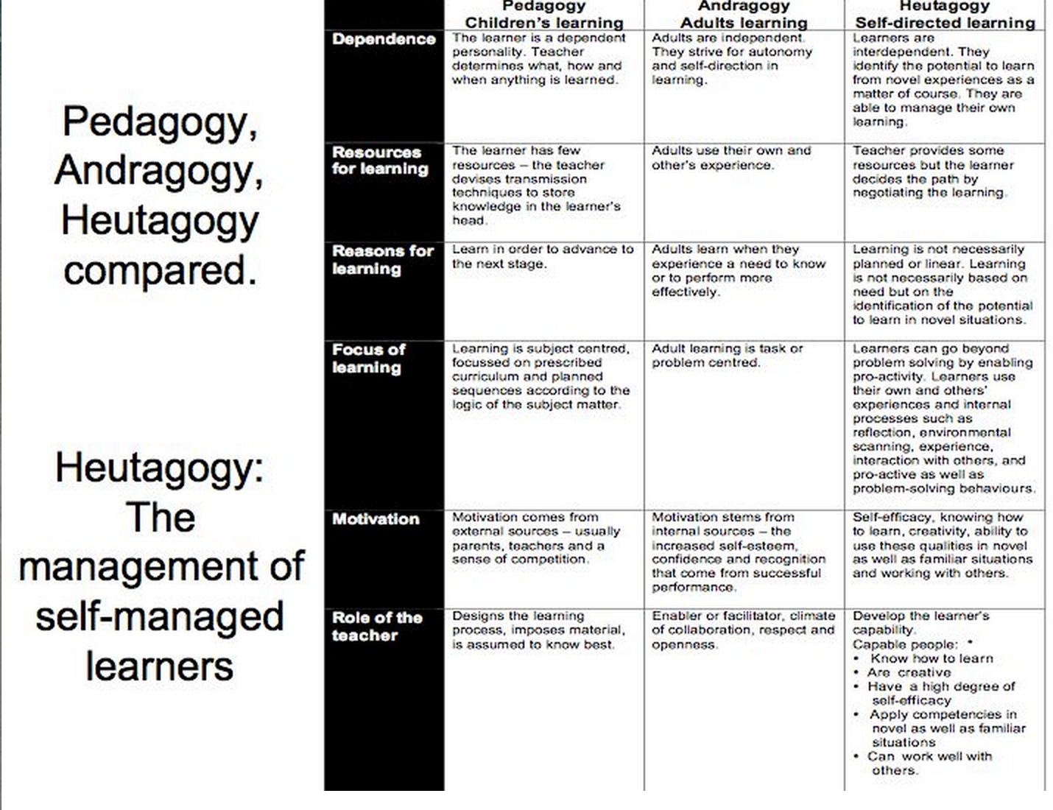
LEARNING CULTURES

Slide 10
Terimakasih Belajar Budayanya orang Hidup Panji Sudira

